Slide 1
2021년 졸업작품 초안
2021 졸업작품 초안
2017182044 최은우
2016182022 신동원

Slide 2

CONTENTS
01
02
03
04
05
06
07
08
연구목적
개인별 준비 현황
게임소개 및 방법
타 게임과의 차별성
개발환경
역할분담 및 일정
기술적요소 및 중점연구분야
참고문헌

Slide 3
001
001
연구목적
연구목적

Slide 4
01 연구목적
연구목적
Git을 활용하여 협업능력을 향상시킨다.
인공지능을 개발할 수 있는 능력을 향상시킨다.
모델링 및 애니메이션 제작 능력 향상

Slide 5
002
게임소개 및
게임방법
001
연구목적

Slide 6
02 게임소개 및 게임방법
게임소개
여러 캐릭터들을 조합해
자신만의 조합을 만들어 플레이
현재
소유한
캐릭터들
조합
조합한
캐릭터들로
플레이
보상을 얻어
새 캐릭터
획득

Slide 7
001
003
개발환경
연구목적

Slide 8




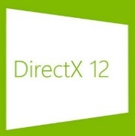

03 개발환경
개발환경
Microsoft Windows 10
Adobe Photoshop CS5
Visual Studio 2019
Autodesk 3Ds Max
Autodesk 3Ds Max
DirectX 12
Z- brush 2021

Slide 9
001
004
기술적요소
연구목적

Slide 10
04 기술적요소 및 중점 연구분야
기술적요소
인공지능
렌더링

Slide 11
005
개인별
준비 현황
001
연구목적

Slide 12
05 개인별 준비 현황
개인별 관련 수강 과목 및 개발 능력과 관련된 경력 등을 표기
최은우:
인공지능 수업 수강 및 3D게임프로그래밍1,2 수강
신동원:
3D 모델링 및 3D 애니메이션 수강

Slide 13
005
006
타 게임과의
차별성
001
타 게임과의
차별성
005
타 게임과의
차별성
연구목적

Slide 14
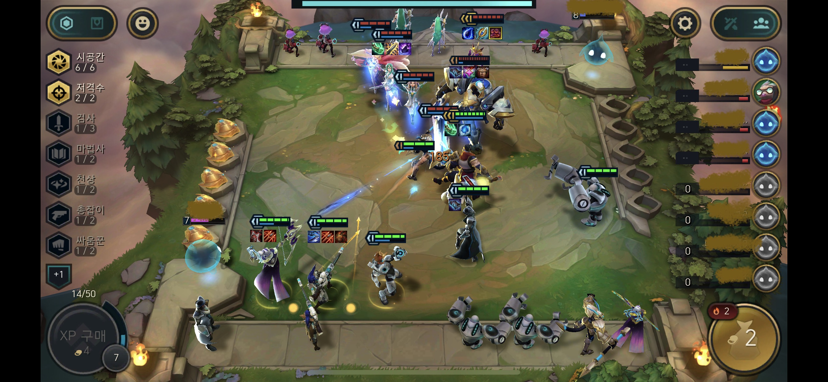
06 타 게임과의 차별성
유사게임
롤토체스
자신만의 조합을 완성하여 다른 플레이어와 겨루는
오토배틀 장르의 PVP게임

Slide 15

06 타 게임과의 차별성
차별성과 경쟁성
사람들이 쉽게 이미지 할 수 있는 캐릭터를
바탕으로 진입장벽을 낮춘다.
PVP가 아닌 PVE 형태의 게임으로서
몬스터를 사냥하는 RPG의 느낌을 준다.
다른 사람의 조합과 자신의 조합이 겹치지 않을까 고민하지 않아도 된다.
자신만의 조합으로 보스를 잡는 쾌감
패배한 보스에게 다양한 조합으로
도전하는 전략
차별성
경쟁성

Slide 16
005
007
역할분담 및
개발일정
001
타 게임과의
차별성
005
타 게임과의
차별성
연구목적

Slide 17
07 역할분담 및 개발일정
역할분담
다이렉트X로 필드 구현
A.I 구현
게임 UI에 쓸 디자인 구현
게임 캐릭터나 배경 제작
최은우
신동원

Slide 18
07 역할분담 및 개발일정
개발일정

Slide 19
005
008
참고문헌
001
타 게임과의
차별성
005
타 게임과의
차별성
연구목적

Slide 20
08 참고문헌
참고문헌

